Slide 1








Virtueller Server
SIMON ANGERER
10.05.2023
Ziel
Anforderungen
Motivation
Nachhaltigkeit
Zielgruppe
Kommunikation

Slide 2

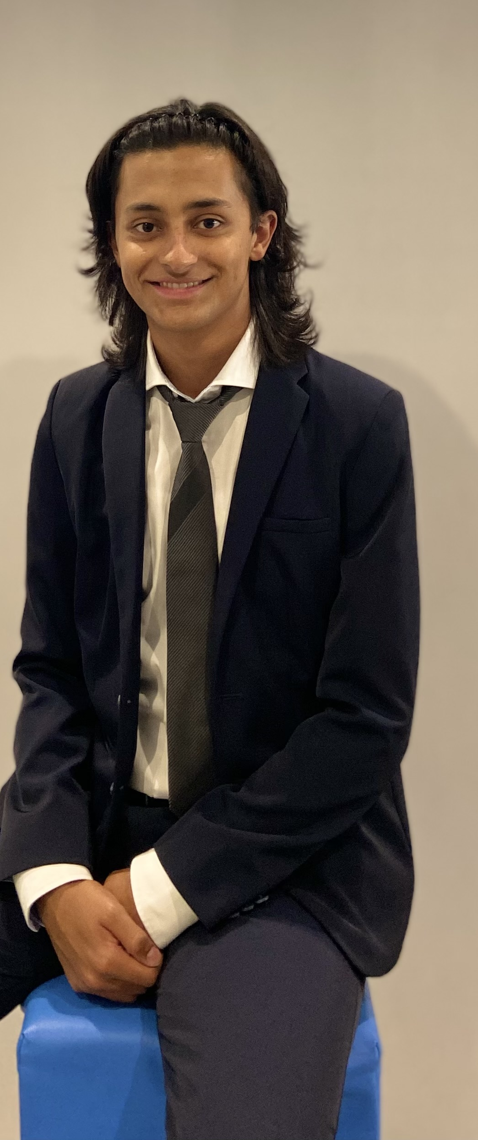
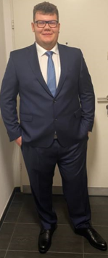
Virtueller Server
VORSTELLUNG DER ARBEIT
Ziel
Anforderungen
Motivation
Nachhaltigkeit
Pro / Contra
Kommunikation
SIMON ANGERER
10.05.2023
TEAM
Simon Angerer
Patrick Edelmann

Slide 3

Ziel
Anforderungen
Motivation
Nachhaltigkeit
Zielgruppe
Kommunikation
TEAM
Simon Angerer
Patrick Edelmann
SIMON ANGERER
10.05.2023
MEILENSTEINE
DNS
Benutzer Einrichtung
Firewall
Active Directory

Slide 4

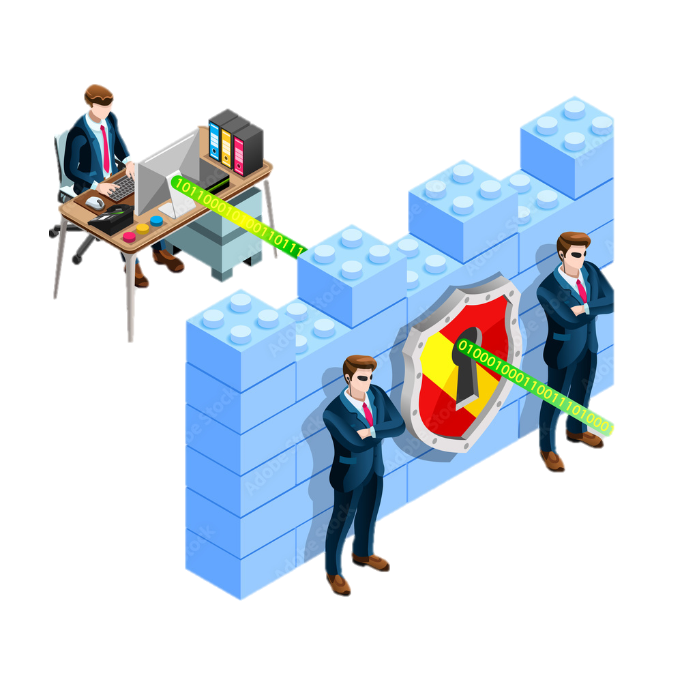
TEAM
Simon Angerer
Patrick Edelmann
MEILENSTEINE
DNS
Benutzer Einrichtung
Firewall
Active Directory
SIMON ANGERER
10.05.2023

Slide 5
-------------------------------------------------------------------- →Root Domain
‘.‘
-------------------------------------------------------------------- →First-Level Domain
DNS
‘at‘
‘com‘
‘net‘
-------------------------------------------------------------------- →Second-Level Domain
MEILENSTEINE
‘tsn‘
‘github‘
‘php‘
Firewall
SIMON ANGERER
10.05.2023

Slide 6
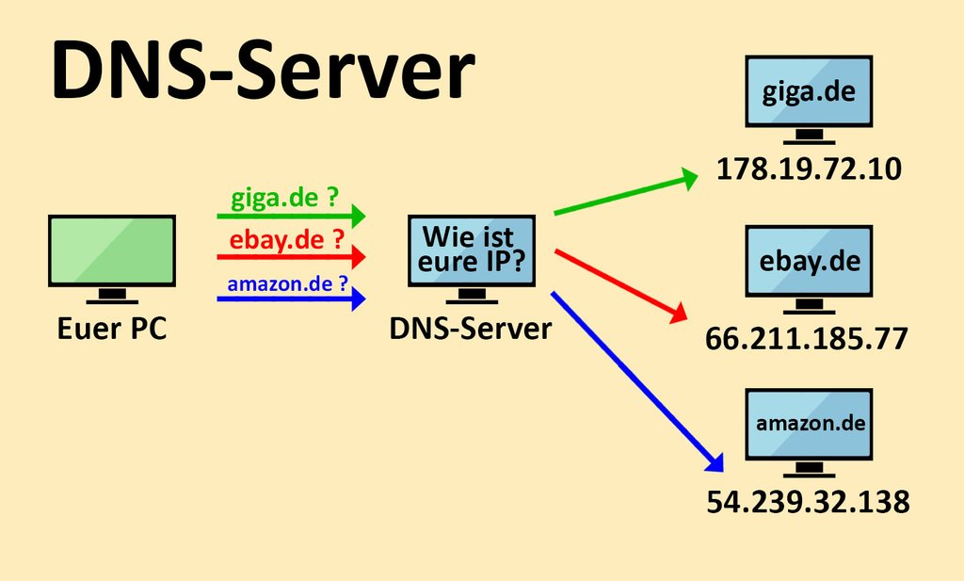




MEILENSTEINE
DNS
github.com
-------------------------------------------------------------------- →Root Domain
‘.‘
github.com
-------------------------------------------------------------------- →First-Level Domain
angerer.bsp.com
‘at‘
‘com‘
‘net‘
-------------------------------------------------------------------- →Second-Level Domain
‘tsn‘
‘github‘
‘php‘
htlinn.ac.at
SIMON ANGERER
10.05.2023
Arbeitsweise
Active Directory
Ziel
Stressfrei arbeiten und erfolgreiche Diplomarbeit abliefern
Dokumentation nach jedem Meilenstein
Meilensteine mit Datum festlegen um zeitliche Struktur aufzubauen
Nach jedem Meilenstein Dokumentation aktualisieren
Alle Dateien zusammenfügen, wenn alle Meilensteine erledigt sind
Dokumentationen in finale Diplomarbeitsabgabe einfügen
Regelmäßige Kommunikation mit Betreuer für Feedback und Unterstützung

Slide 7
MEILENSTEINE
DNS
github.com
-------------------------------------------------------------------- →Root Domain
‘.‘
github.com
-------------------------------------------------------------------- →First-Level Domain
htlinn.ac.at
‘at‘
‘com‘
‘net‘
angerer.bsp.com
‘com‘
-------------------------------------------------------------------- →Second-Level Domain
‘tsn‘
‘github‘
‘php‘
mail.tsn.at
mail.tsn.at
mail.tsn.at
mail.tsn.at ?
angerer.bsp.com
‘com‘
‘at‘
SIMON ANGERER
10.05.2023
Arbeitsweise
Active Directory
Ziel
Stressfrei arbeiten und erfolgreiche Diplomarbeit abliefern
Dokumentation nach jedem Meilenstein
Meilensteine mit Datum festlegen um zeitliche Struktur aufzubauen
Nach jedem Meilenstein Dokumentation aktualisieren
Alle Dateien zusammenfügen, wenn alle Meilensteine erledigt sind
Dokumentationen in finale Diplomarbeitsabgabe einfügen
Regelmäßige Kommunikation mit Betreuer für Feedback und Unterstützung

Slide 8

Arbeitsweise
Ziel
Stressfrei arbeiten und erfolgreiche Diplomarbeit abliefern
Dokumentation nach jedem Meilenstein
Meilensteine mit Datum festlegen um zeitliche Struktur aufzubauen
Nach jedem Meilenstein Dokumentation aktualisieren
Alle Dateien zusammenfügen, wenn alle Meilensteine erledigt sind
Dokumentationen in finale Diplomarbeitsabgabe einfügen
Regelmäßige Kommunikation mit Betreuer für Feedback und Unterstützung
DNS
-------------------------------------------------------------------- →Root Domain
‘.‘
-------------------------------------------------------------------- →First-Level Domain
SIMON ANGERER
10.05.2023
‘at‘
‘com‘
‘net‘
ZUSAMMENFASSUNG
-------------------------------------------------------------------- →Second-Level Domain
‘tsn‘
‘github‘
‘php‘
Teambildung & Themenfindung
Forschungsziel
Praktische Umsetzung
Arbeitsweise

Slide 9






Arbeitsweise
Ziel
Stressfrei arbeiten und erfolgreiche Diplomarbeit abliefern
Dokumentation nach jedem Meilenstein
Meilensteine mit Datum festlegen um zeitliche Struktur aufzubauen
Nach jedem Meilenstein Dokumentation aktualisieren
Alle Dateien zusammenfügen, wenn alle Meilensteine erledigt sind
Dokumentationen in finale Diplomarbeitsabgabe einfügen
Regelmäßige Kommunikation mit Betreuer für Feedback und Unterstützung
ZUSAMMENFASSUNG
Teambildung & Themenfindung
Forschungsziel
Praktische Umsetzung
Arbeitsweise
SIMON ANGERER
10.05.2023
VIELEN DANK!
Simon Angerer
+43 676 3055142
simon.angerer03@gmail.com
https://github.com/Patrick2345564/Diplomarbeit-.git

Slide 10

ZUSAMMENFASSUNG
Teambildung & Themenfindung
Forschungsziel
Praktische Umsetzung
Arbeitsweise
VIELEN DANK!
Simon Angerer
+43 676 3055142
simon.angerer03@gmail.com
https://github.com/Patrick2345564/Diplomarbeit-.git
SIMON ANGERER
10.05.2023

